Slide 1
Линейная алгебра

Slide 2

§ 1. Матрицы

Slide 3


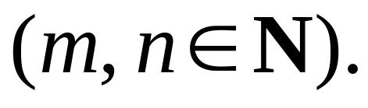
Определение.
Матрицей размера (или
числовой матрицей) называется
прямоугольная таблица,
образованная из mn чисел и
состоящая из m строк и n столбцов

Slide 4
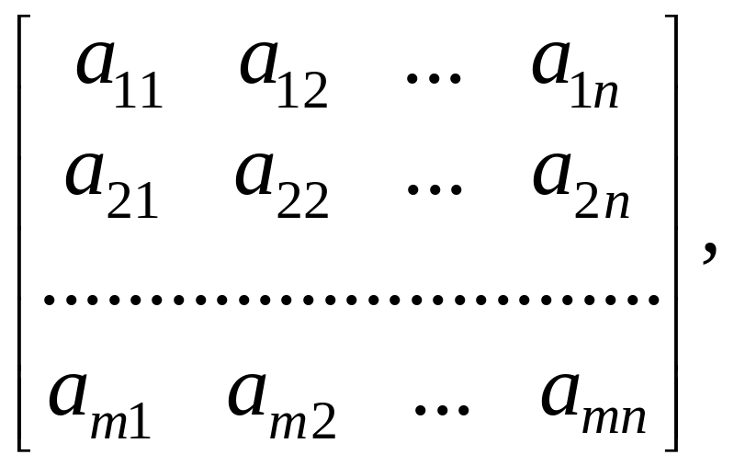
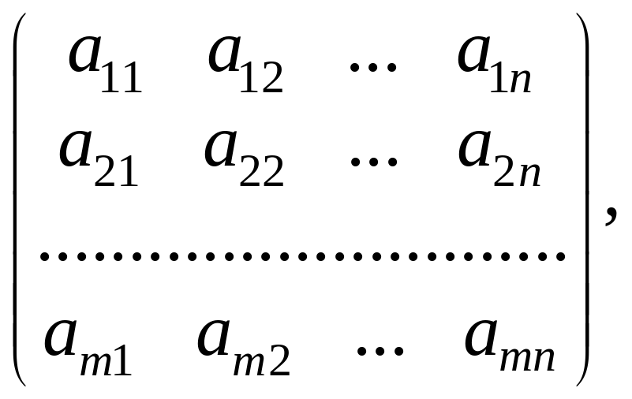
Матрицы записывают в виде:

Slide 5
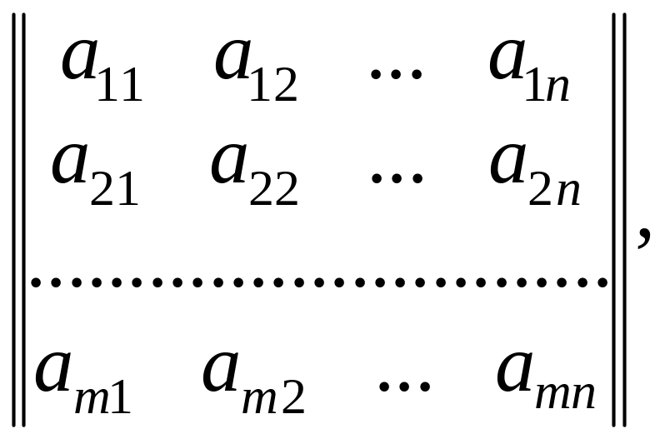

или более кратко: [a_{ij}], (a_{ij}),
соответственно.

Slide 6
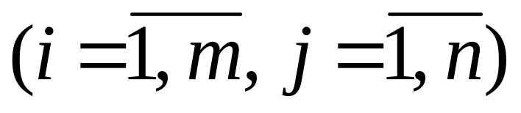
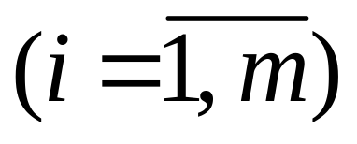
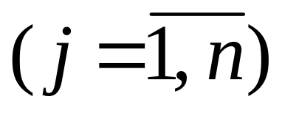
Числа a_{ij} называются
элементами матрицы; a_{i1}, a_{i2}, …, a_{in}
– элементы i-й строки;
a_{1j}, a_{2j}, …, a_{mj} – элементы
j-го столбца. Матрицы обозначают:
A, B, C, … .

Slide 7

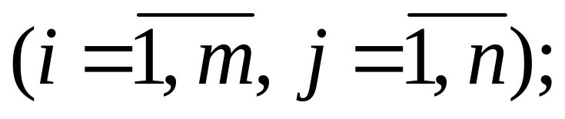
Две матрицы A = [a_{ij}] и B = [b_{ij}]
размера называются равными,
если a_{ij} = b_{ij} пишут:
A = B.

Slide 8
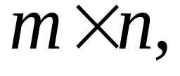
Нулевая матрица
(обозначается О) – матрица размера
все элементы которой равны
нулю.

Slide 9
Матрица, состоящая из одной
строки, называется матрицей-
строкой, а состоящая из одного
столбца – матрицей-столбцом.
Трапециевидной матрицей
называется матрица вида

Slide 10
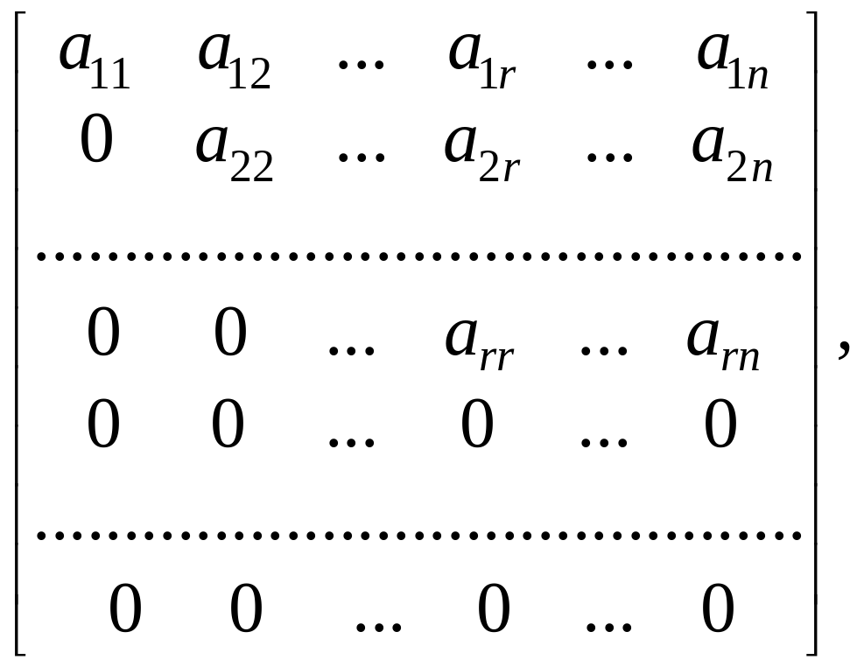
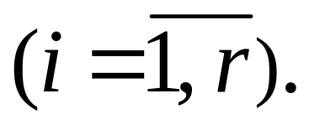
где a_{ii} ≠ 0

Slide 11

Прямоугольной называется
матрица размера у которой
m ≠ n.
Матрица размера называется
квадратной порядка n.

Slide 12
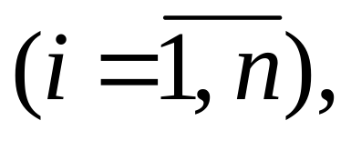
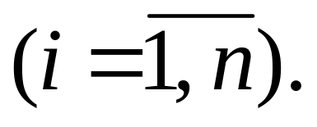
Главной диагональю квадратной
матрицы A = [a_{ij}] порядка n
называется совокупность элементов
a_{ii} а побочной диагональю –
совокупность элементов a_{i n–i+1}

Slide 13
Диагональной называется
квадратная матрица, у которой все
элементы, расположенные вне
главной диагонали, равны нулю.

Slide 14
Единичная матрица
(обозначается Е) – диагональная
матрица, у которой все элементы,
стоящие на главной диагонали,
равны единице.

Slide 15
Квадратная матрица называется
треугольной, если все ее элементы,
расположенные по одну сторону от
главной диагонали, – нули.

Slide 16
Если элементами матрицы
являются функции, то матрица
называется функциональной.

Slide 17
§ 2. Операции над матрицами

Slide 18
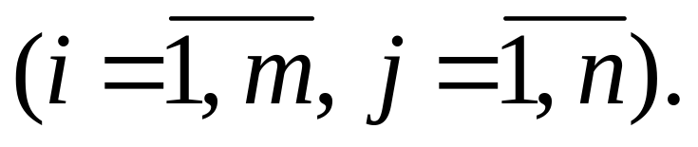
Определение.
Суммой матриц A = [a_{ij}] и B = [b_{ij}]
размеров называется матрица
A + B = [a_{ij} + b_{ij}] размера

Slide 19
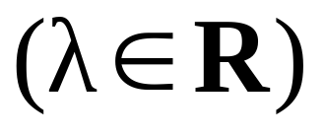
Определение.
Произведением матрицы A = [a_{ij}]
размера на число λ
называется матрица λA = [λa_{ij}]
размера

Slide 20
Матрица –A = (–1)A называется
противоположной матрице A.
Разностью матриц A и B
называется матрица A – B = A + (–B).

Slide 21
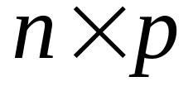
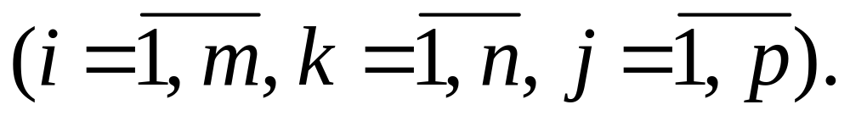
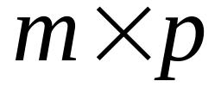
Определение.
Произведением матрицы A = [a_{ik}]
размера на матрицу B = [b_{kj}]
размера называется матрица
AB = [a_{i1}b_{1j} + a_{i2}b_{2j} + a_{i3}b_{3j} +…+ a_{in}b_{nj}]
размера

Slide 22
Операция произведения матриц
A и B определена для согласованных
матриц, т.е. когда количество
столбцов матрицы A равно
количеству строк матрицы B.

Slide 23
Если AB = BA, то матрицы A и B
называются перестановочными (или
коммутирующими).

Slide 24
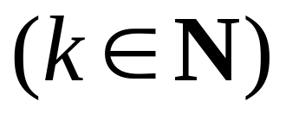
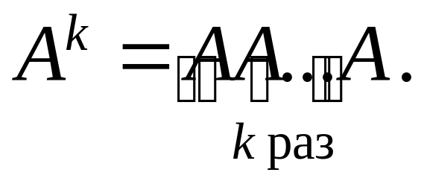
Определение.
k-й степенью квадратной
матрицы A называется матрица A^{k}
такая, что
По определению, A⁰ = E.

Slide 25
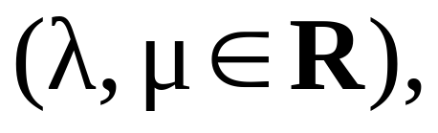
Операции над матрицами
обладают свойствами:
1) A + B = B + A,
2) (A + B) + C = A + (B + C),
3) λ(μA) = (λμ)A
4) (λ + μ)A = (λA + μA)

Slide 26
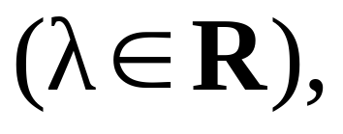
5) λ(A + B) = λA + λB
6) A(BC) = (AB)C,
7) A(B + C) = AB + AC.

Slide 27

Определение.
Матрицей, транспонированной по
отношению к матрице A = [a_{ij}]
размера называется матрица
A^{T} = [a_{ji}] размера

Slide 28
Переход от A к A^{T} называется
транспонированием.

Slide 29
Операция транспонирования
обладает свойствами:
1) (A^{T})^{T} = A,
2) (λA)^{T} = λA^{T}
3) (A + B)^{T} = A^{T} + B^{T},
4) (AB)^{T} = B^{T}A^{T}.

Slide 30
§ 3. Определители

Slide 31
Если A = [a₁₁], то определителем
первого порядка называется число
a₁₁.

Slide 32
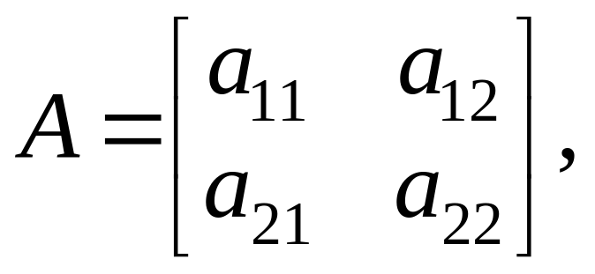
Определение.
Если то
определителем второго порядка
называется число

Slide 33
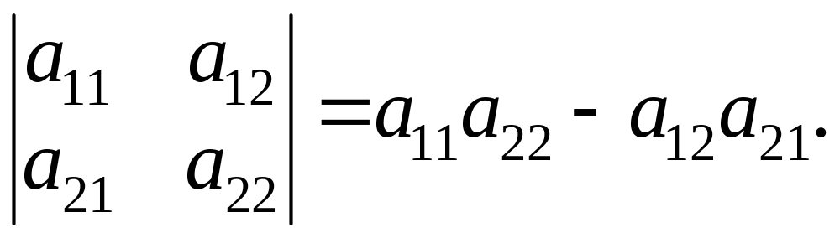

Slide 34
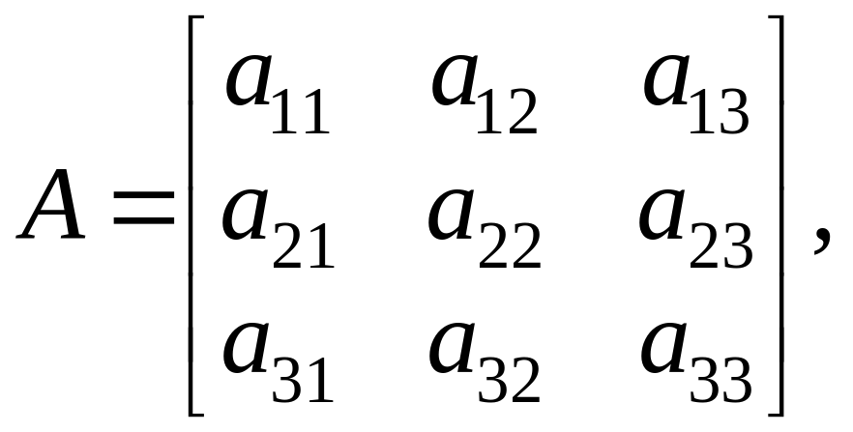
Определение.
Если то
определителем третьего порядка
называется число

Slide 35
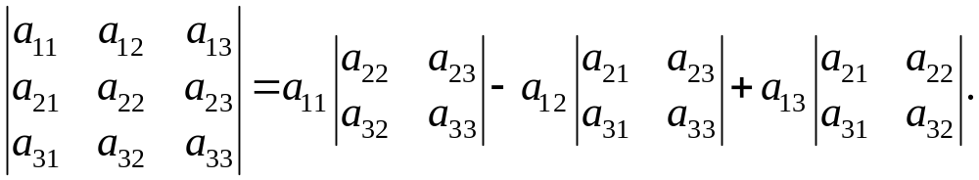

Slide 36
Для вычисления определителя
третьего порядка можно
использовать правило
треугольников:

Slide 37
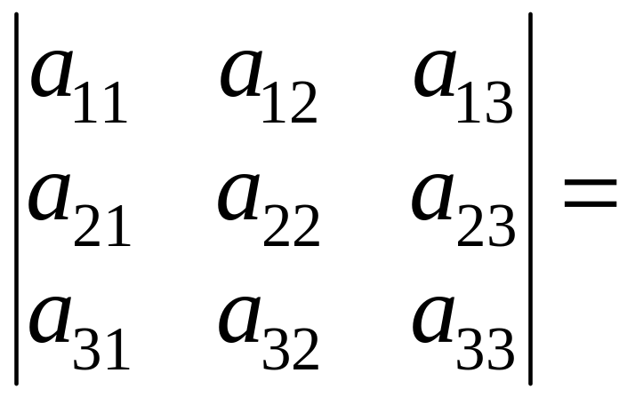
a₁₁a₂₂a₃₃ + a₁₂a₂₃a₃₁ +
+ a₁₃a₂₁a₃₂ – a₁₃a₂₂a₃₁ – a₁₂a₂₁a₃₃ –
– a₁₁a₂₃a₃₂.

Slide 38
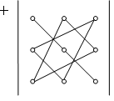
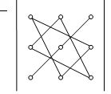

Slide 39
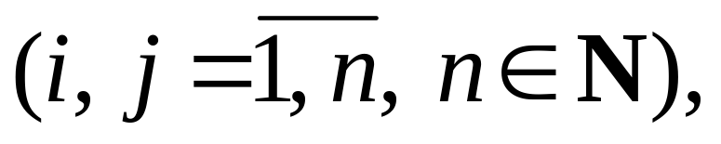
Если A = [a_{ij}] то
определитель n-го порядка
записывают в виде

Slide 40
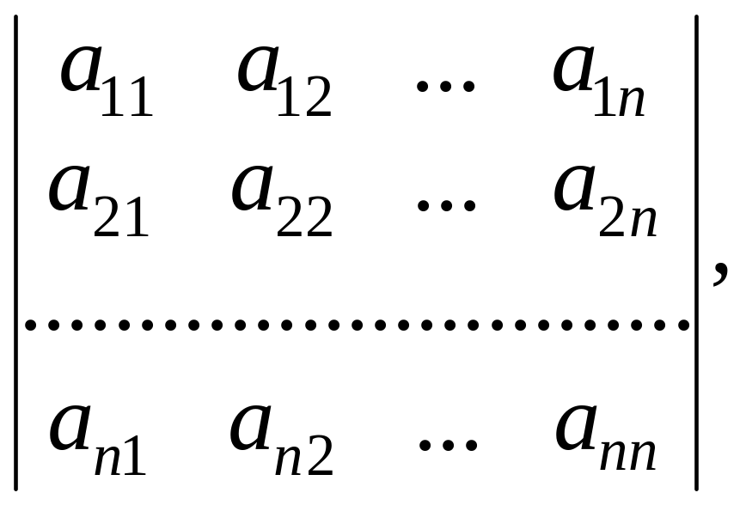
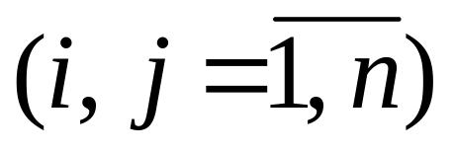
где a_{ij} называются
элементами определителя.

Slide 41
Определитель матрицы A
обозначают: Δ, detA, |A|.

Slide 42
Определение.
Минором M_{ij} элемента a_{ij}
определителя n-го порядка (n > 1)
называется определитель (n –1)-го
порядка, полученный из исходного
вычеркиванием i-й строки и j-го
столбца.

Slide 43
Определение.
Алгебраическим дополнением A_{ij}
элемента a_{ij} определителя n-го
порядка называется число
A_{ij} = (–1)^{i+j}M_{ij}.

Slide 44
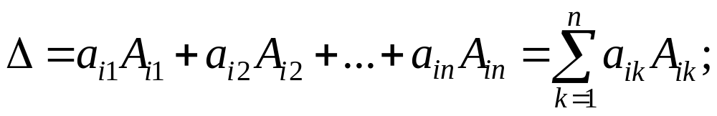
Определитель n-го порядка
матрицы A = [a_{ij}] можно вычислять:
1) путем разложения по
элементам i-й строки:

Slide 45
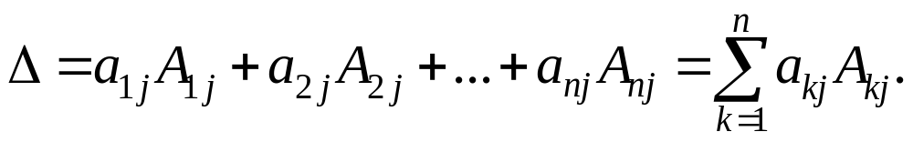
2) путем разложением по
элементам j-го столбца:

Slide 46
Определители обладают
следующими свойствами:
1) если все элементы какого-
либо ряда определителя равны
нулю, то определитель равен
нулю;

Slide 47
2) при перестановке двух строк
(столбцов) определитель изменит
знак на противоположный;
3) определитель, содержащий две
одинаковых строки (столбца), равен
нулю;

Slide 48
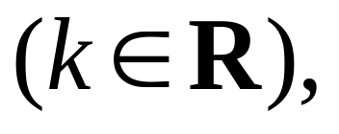
4) если все элементы некоторой
строки (столбца) определителя
умножить на число k то
исходный определитель умножится
на это число;

Slide 49
5) если соответствующие
элементы двух строк (столбцов)
определителя пропорциональны, то
он равен нулю;

Slide 50
6) определитель не изменится,
если к элементам какой-либо строки
(столбца) прибавить
соответствующие элементы другой,
умноженной на одно и то же число;

Slide 51
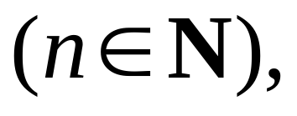
Справедливы формулы:
|AB| = |A||B|,
|A^{n}| = |A|^{n}
|A^{T}| = |A|.

Slide 52
§ 4. Обратная матрица

Slide 53
Квадратная матрица А называется
невырожденной (или неособенной)
если |A| ≠ 0. В противном случае A –
вырожденная (или особенная).

Slide 54
Определение.
Матрица A^{–1} называется обратной
матрицей для квадратной матрицы
А, если
AA^{–1} = A^{–1}A = E,
где E – единичная матрица.

Slide 55
Теорема.
Матрица А имеет обратную тогда
и только тогда, когда матрица А –
невырожденная.

Slide 56
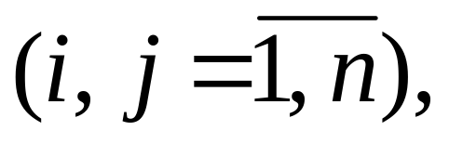
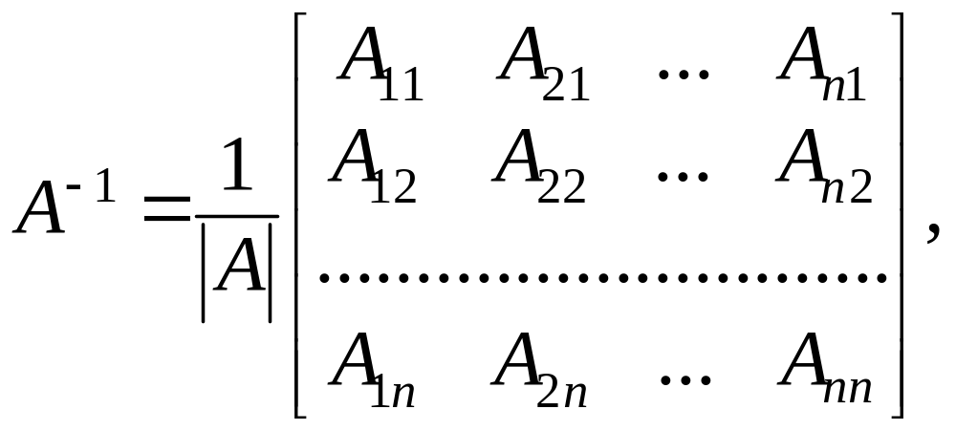
Если A = [a_{ij}] то

Slide 57
где |A| – определитель матрицы А,
A_{ij} – алгебраические дополнения
элементов a_{ij} матрицы А.

Slide 58
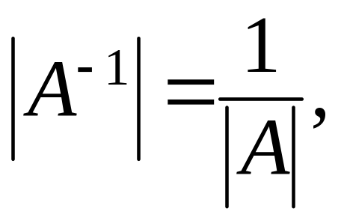
Обратная матрица обладает
свойствами:
1)
2) (A^{–1})^{–1} = A,

Slide 59
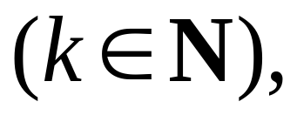
3) (AB)^{–1} = Β^{–1}Α^{–1},
4) (A^{k})^{–1} = (A^{–1})^{k}
5) (A^{T})^{–1} = (A^{–1})^{T}.

Slide 60
§ 5. Ранг матрицы

Slide 61
Определение.
Рангом матрицы называется
наивысший порядок отличных от
нуля ее миноров.
Ранг матрицы A обозначают:
r(A), r_{A}, rank A.

Slide 62
Базисным минором матрицы
называется любой отличный от нуля
минор порядка r = r(A).

Slide 63
§ 6. Системы линейных алгебраических уравнений

Slide 64
Определение.
Системой m линейных
алгебраических уравнений с n
неизвестными x₁, x₂, …, x_{n}
называется система вида

Slide 65
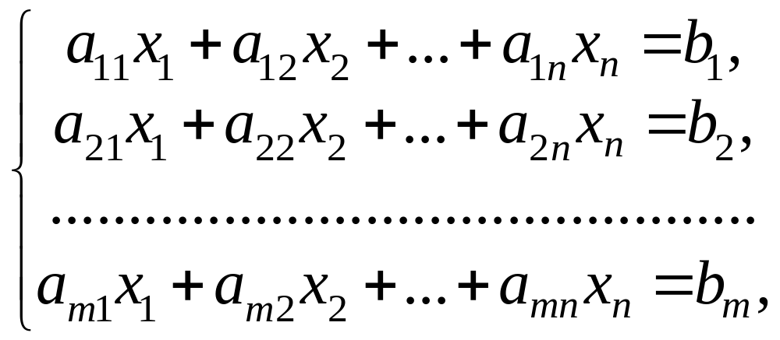

Slide 66
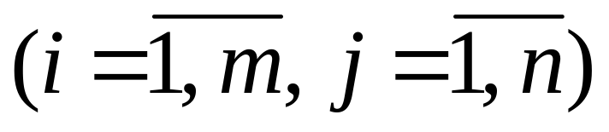

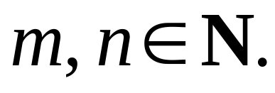
где a_{ij} –
коэффициенты системы; b_{i} –
свободные члены;

Slide 67
Решением системы называется
совокупность n значений
неизвестных, удовлетворяющих
одновременно всем уравнениям
системы.

Slide 68
Система уравнений называется
совместной, если она имеет хотя бы
одно решение. В противном случае
система называется несовместной.

Slide 69
Система называется
определенной, если она имеет
единственное решение.

Slide 70
Решить систему – значит
определить, совместна она или нет,
и в случае совместности найти
множество всех ее решений.

Slide 71
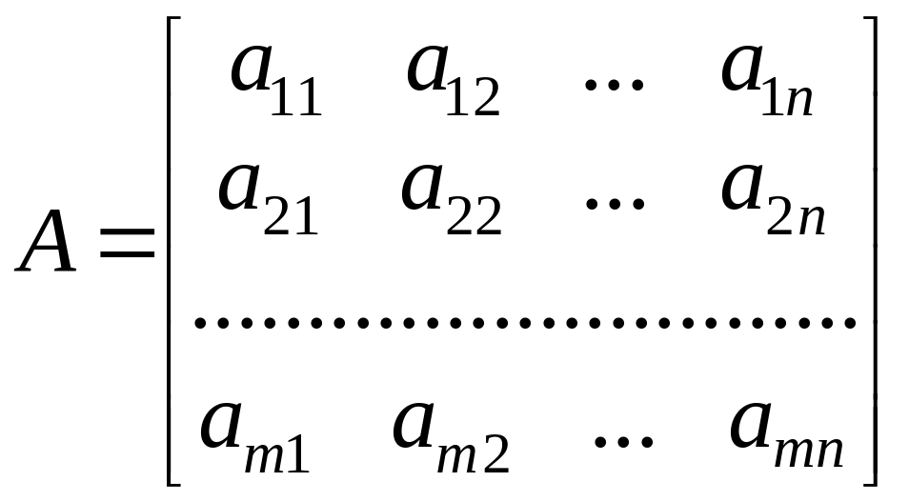
Матрица
называется матрицей (или основной
матрицей) системы.

Slide 72
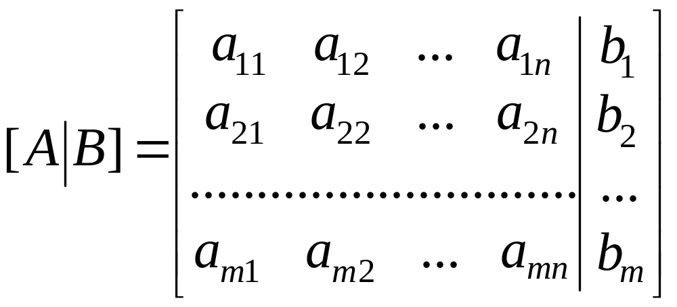
Матрица
называется расширенной матрицей
системы

Slide 73
Теорема Кронекера – Капелли.
Система линейных алгебраических
уравнений совместна тогда и только
тогда, когда r(A) = r([A|B]).

Slide 74
Определение.
Определителем системы n
линейных уравнений с n
неизвестными называется
определитель Δ матрицы этой
системы.

Slide 75
Если Δ ≠ 0, то система имеет
единственное решение и называется
невырожденной.
Если Δ = 0, то система не имеет
решения или имеет бесконечное
множество решений и называется
вырожденной.

Slide 76
Для решения невырожденной
системы используют метод Крамера
и метод обратной матрицы.

Slide 77
Метод Крамера. Необходимо:
1) вычислить определитель Δ
системы;
2) в определителе Δ заменить
поочередно i-й столбец столбцом
свободных членов и вычислить
соответствующие определители Δ_{i} ;

Slide 78
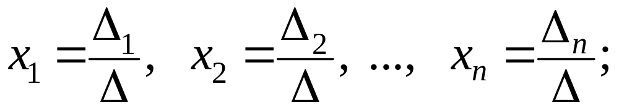
3) вычислить значения
x₁, x₂, …, x_{n} по формулам Крамера:
4) записать решение (x₁, x₂,…, x_{n}).

Slide 79
Метод обратной матрицы.
Необходимо:
1) записать систему в матричном
виде: AX = B, где A – матрица
системы, X – матрица-столбец
неизвестных, B – матрица-столбец
свободных членов;

Slide 80
2) решить матричное уравнение
X = A^{–1}B;
3) записать решение (x₁, x₂,…, x_{n}).

Slide 81
Основным методом решения
произвольных систем является
метод Гаусса. Он базируется на
понятии элементарных
преобразований строк матрицы
системы.

Slide 82

Элементарными
преобразованиями строк матрицы
называются:
1) перестановка строк;
2) умножение строки на одно и то
же число λ (λ ≠ 0);

Slide 83
3) прибавление к строке матрицы
другой строки, умноженной на
некоторое число.
В результате элементарных
преобразований строк матрицы A
получают эквивалентную матрицу
B; пишут: A ∼ B.

Slide 84
Метод Гаусса. Необходимо:
1) записать расширенную
матрицу системы;
2) с помощью элементарных
преобразований строк расширенной
матрицы свести матрицу системы к
треугольной или трапециевидной;

Slide 85
3) для преобразованной таким
образом расширенной матрицы
записать соответствующую систему
уравнений;
4) решить полученную систему
начиная с последнего уравнения;
5) записать решение (x₁, x₂,…, x_{n}).

Slide 86
В истории черпаем мы мудрость, в поэзии – остроумие, в математике – проницательность.
Ф. Бэкон

Slide 87
Спасибо за внимание

